Slide 1
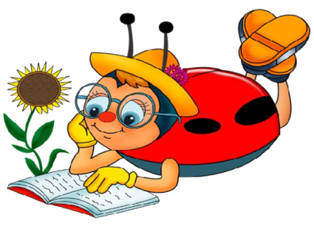
Тема: «Использование здоровьесберегающих технологий в образовательном процессе»

Slide 2
Одной из основных задач программы «От рождения до школы» является охрана жизни и здоровья детей. Для достижения целей Программы важное значение имеет забота о здоровье, эмоциональном благополучии и своевременном всестороннем развитии каждого ребенка.
Программой предусмотрены при проведении режимных моментов комплексы закаливающих процедур:

Slide 3
Оздоровительные прогулки
В нашей группе правильно оборудован участок, постройки и мафы безопасны для детей, дети одеты по погоде
Для достижения высокой двигательной активности в группе имеется в достаточном количестве выносной материал по всем сезонам
Регулярно проводится подвижные игры и индивидуальная работа на свежем воздухе.
Проводятся физкультурные занятия на свежем воздухе и в зале.
Проводятся закаливающие процедуры
Мытье рук прохладной водой перед каждым приемом пищи;
Полоскание рта после еды;
Мытье ног в летний оздоровительный период.

Slide 4
Различные виды оздоровительных гимнастик:
Зрительная гимнастика
Воздушные ванны;
Выполнение комплекса упражнений для стоп ног после сна;
Пальчиковая гимнастика
Утренняя гимнастика
Вторая гимнастика после сна
Дыхательная гимнастика
Артикуляционная гимнастика
С большим удовольствием дети выполняют различные виды массажей
Точечный массаж
Массаж ушных раковин

Slide 5
Для повышения двигательной активности в ходе НОД проводятся 1-2 физкультурные минутки под музыкальное сопровождение, в соответствии с темой проводимого занятия
Спасибо за внимание!!!

